Slide 1
OJS
Dudás Csaba 2011.12.15 Debrecen

Slide 2
Open Journal System(s)
Rendszer
Fogalom

Slide 3
Fogalom
(O)pen Access:
tudományos irodalom
Interneten
ingyen és nyilvánosan
teljes szövegeket olvashatnak, másolhatnak, tölthetnek
(J)ournal
(S)ystem

Slide 4
Rendszer
Nyílt forráskódú
Szabad felhasználású
Keretrendszer
Letölthető
http://pkp.sfu.ca/ojs_download
Verzió: 2.3.6

Slide 5
OJS „HIBÁI”
Nem volt magyar fordítása.
Egy cikknek csak egy címe lehet.
A munkafolyamatok kötöttek voltak.
A jogok kiadása hosszadalmas.
A sablonlevelek egyeztek.
Nyelv és szerepkör csere, csak a főoldalon volt lehetséges.
A bírálok titoktartása megvolt, de betűt nem rendelt hozzá

Slide 6
Métisz
Fejlesztés: 2009 Decembere
Az OJS hibáinak megoldása.
A DE OEC TDK pályamunkájának
Több folyóirat kezelése könnyedén
Rovatonkénti szerkesztő
Szerkesztői megjegyzések
Html szerkesztő a tördelt html formátumnak

Slide 7
Archiválás
SWORD
Keresők
Corvina
DEA
EBIB

Slide 8
Miben tudunk segíteni?
Dokumentumok követhetősége
Munkamenetek követhetősége
Munkafolyamatok időtartama
Email értesítések
Időpontok figyelése/figyelmeztetése

Slide 9
A jövő?
Online szerkesztőfelület fejlesztése és bővítése
Több rendszer integráció
Több Webservice kialakítása.

Slide 10
Működő folyóirataink
Az első szám megjelenése: 2010.02.03
Gerundium
Könyv és könyvtár
Zibaldone
Studia Litteraria
Orgánum
Pro Futuro

Slide 11
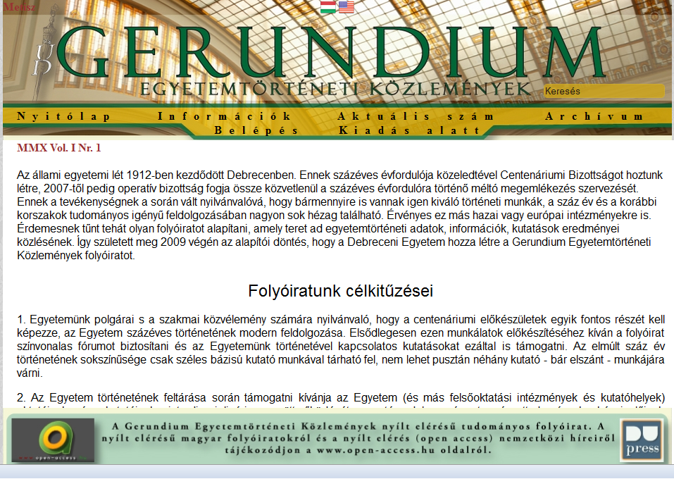

Slide 12
